Slide 1

Администрирование
Оптимизация

Slide 2

Оптимизация запроса по стоимости

Slide 3
Выбор пути доступа
Полное сканирование таблиц
Получение доступа по ROWID
Сканирование индексов

Slide 4
Выбор метода соединения
Соединение с вложенным циклом(nested loop join)
Хеш-соединение(hash join)
Соединение типа сортировка-слияние (sort-merge join)

Slide 5
Статистика
Количество строк в таблице
Количество строк в блоке
Средняя длина строк
Общее количество блоков в таблице
Количество уровней в каждом индексе
Количество листовых блоков в каждом индексе
Количество различающихся значений в каждом столбце
Гистограммы распределения данных
Количество различающихся ключей индекса
Кардинальность(количество столбцов с похожими значениями в каждом)
Минимальные и максимальные значения для каждого столбца
Статистические показатели системы

Slide 6
Сбор статистических данных на уровне схемы:
SQL> EXECUTE DBMS_STATS.GATHER_SCHEMA_STATS (ownname => ‘schema');
Сбор статистических данных на уровне отдельной таблицы:
SQL> EXECUTE DBMS_STATS.GATHER_TABLE_STATS ('hr','employees’);
Сбор статистических данных на уровне БД:
SQL> EXECUTE DBMS_STATS.gather_database_stats;

Slide 7
Сбор статистических данных по системе
SQL> EXECUTE DBMS_STATS.GATHER_SYSTEM_STATS
IOTFRSPEED — скорость передачи ввода-вывода (в байтах на миллисекунду).
IOSEEKTIM — время поиска + время ожидания (latency time) + время, затрачиваемое на обработку накладных расходов операционной системы (в миллисекундах).
SREADTIM — среднее время, затрачиваемое на (произвольное) считывание одного блока (в миллисекундах).
MREADTIM — среднее время, затрачиваемое на (последовательное) считывание всего блока MBRC сразу (в миллисекундах).
CPUSPEED — среднее количество циклов ЦП, охватываемых в режиме со сбором статистических данных по рабочей нагрузке (т.е. в случае сбора статистики с использование опции INTERVAL или START и STOP).
CPUSPEEDNW — среднее количество циклов ЦП, охватываемых в режиме без сбора статистических данных по рабочей нагрузке (т.е. в случае сбора статистики с использованием опции NOWORKLOAD).
MBR — среднее число считываемых блоков при последовательном считывании (в блоках).
MAXTHR — максимальная пропускная способность подсистемы ввода-вывода (в байтах за секунду).
SLAVETHR — средняя пропускная способность подчиненной подсистемы ввода вывода (в байтах за секунду)

Slide 8
Преобразования SQL-операторов оптимизатором
Преобразование операций IN в операции OR.
Преобразование операций OR в операции UNION или UNION ALL.
Преобразование несвязанных вложенных операторов SELECT в более эффективные операторы соединения.
Преобразование операторов внешнего соединения в более эффективные операторы внутреннего соединения.
Преобразование сложных подзапросов в операторы соединения, полусоединения и антисоединения.
Выполнение для таблиц в хранилище данных преобразования типа звезда на основании схемы типа “звезда”.
Преобразование операторов BETWEEN в операторы GREATER THAN OR EQUAL TO (больше чем или равно) или LESS THAN OR EQUAL TO (меньше чем или равно).

Slide 9
EXPLAIN PLAN
SQL> EXPLAIN PLAN FOR
SELECT * FROM persons
WHERE PERSONS.last_name LIKE ‘ИВАНОВ%’
AND created_date < sysdate -30;
Explained.
SQL> SELECT * FROM table (DBMS_XPLAN.DISPLAY);
--------------------------------------------------------------------------
| Id | Operation | Name | Rows | Bytes | Cost (%CPU) | Time |
--------------------------------------------------------------------------
| 0 | SELECT STATEMENT | | 1 | 37 | 3 (0) | 00:00:01 |
|* 1 | TABLE ACCESS FULL| PERSONS | 1 | 37 | 3 (0) | 00:00:01 |
--------------------------------------------------------------------------
Predicate Information (identified by operation id) :
----------------------------------------------------
- filter ("LAST_NAME" LIKE 'ИВАНОВ%' AND "CREATED_DATE">SYSDATE@!-30)
13 rows selected.

Slide 10
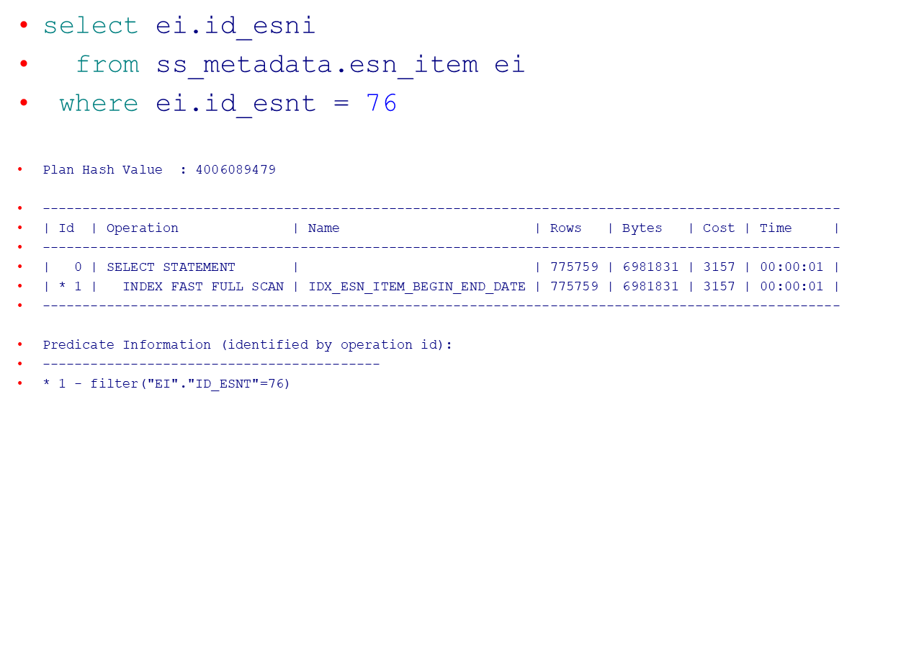

Slide 11
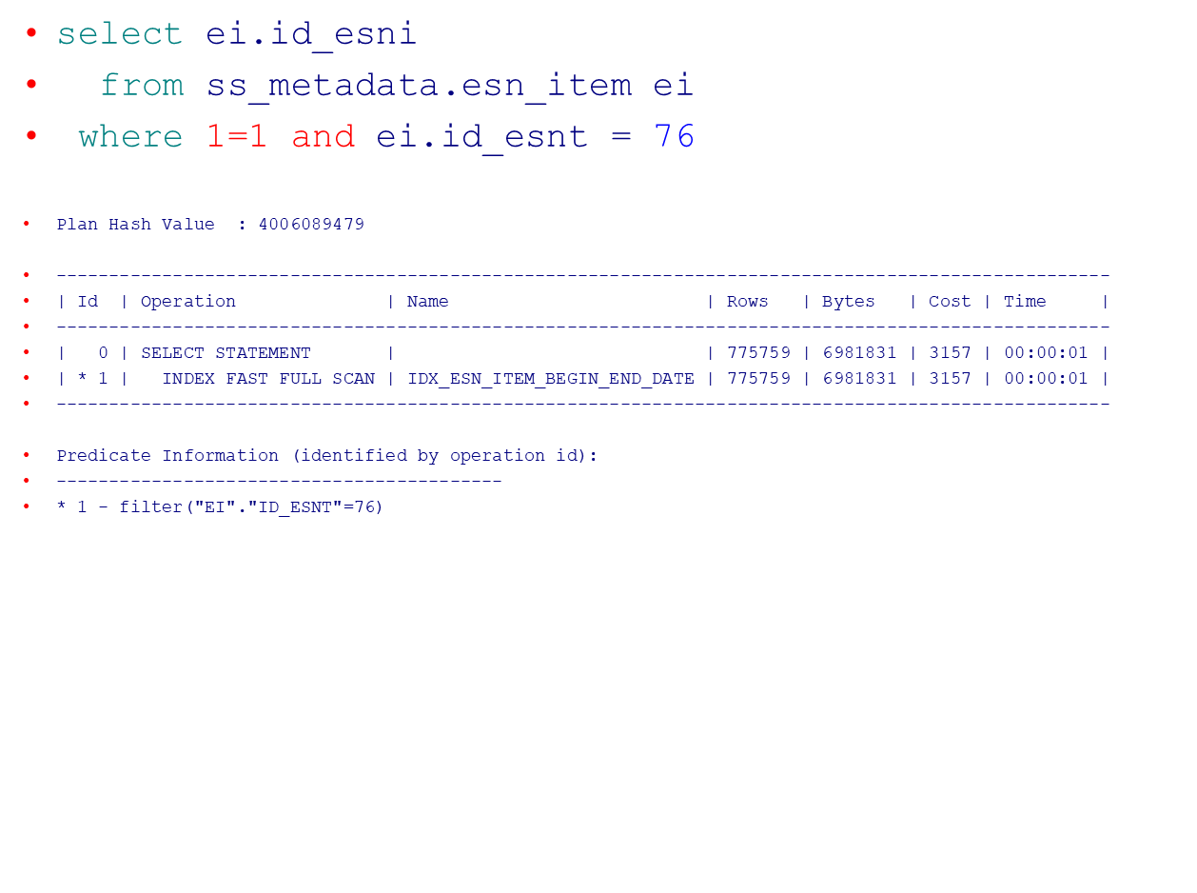

Slide 12
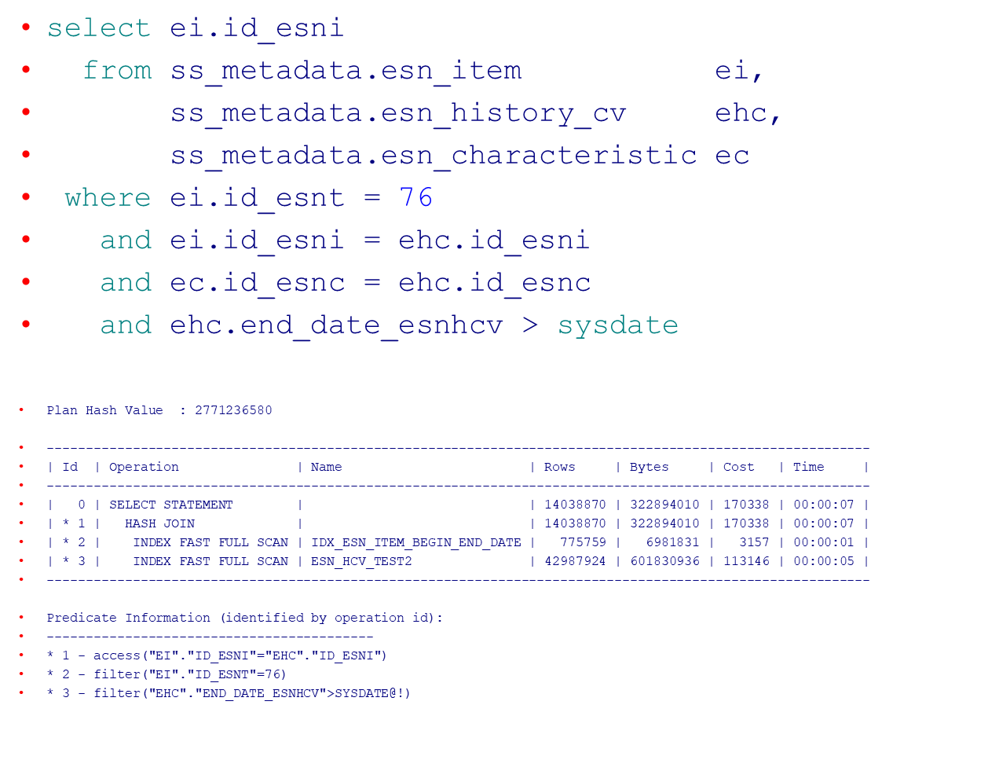

Slide 13
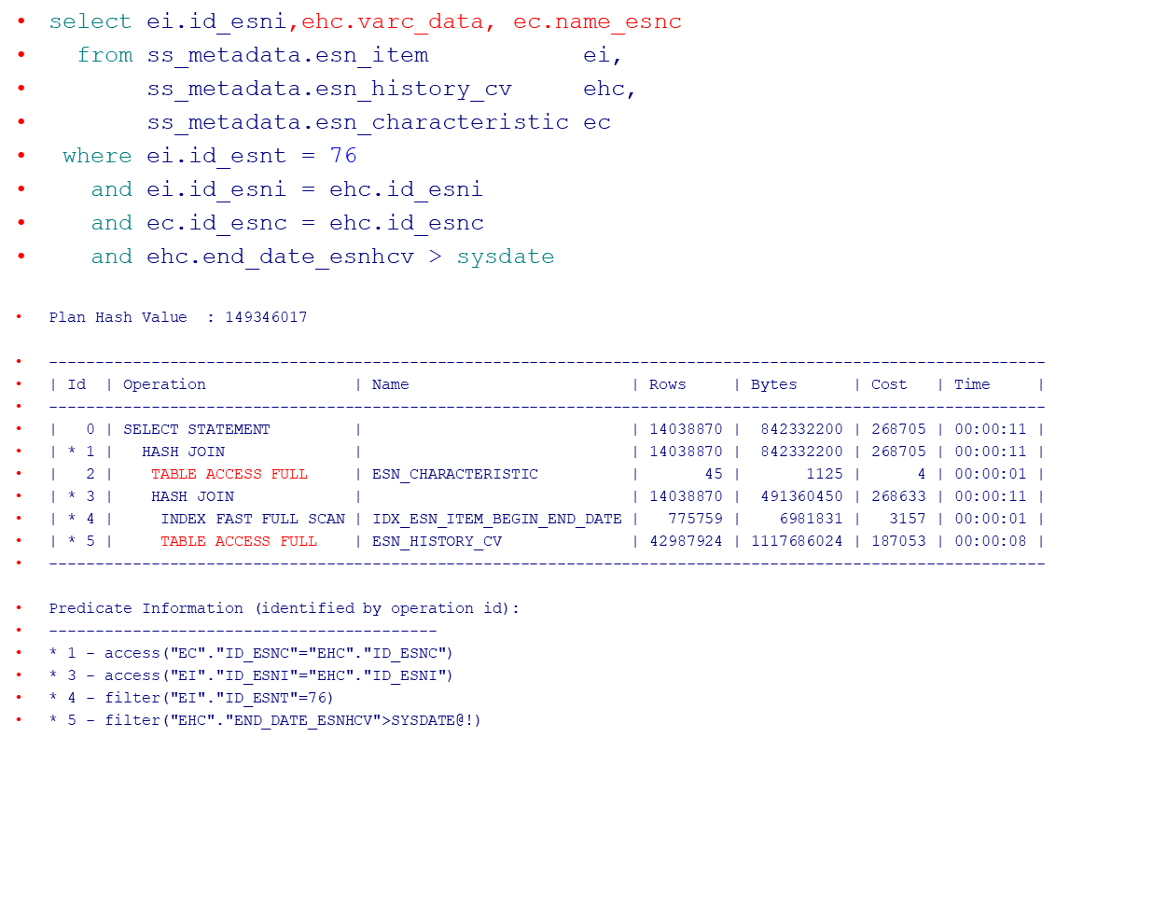

Slide 14
Использование SQL Tuning Advisor
DECLARE
my_task_name VARCHAR2 (30);
my_sqltext CLOB;
BEGIN
my_sqltext :=
'select ei.id_esni,ehc.varc_data, ec.name_esnc from ss_metadata.esn_item ei, ss_metadata.esn_history_cv ehc, ss_metadata.esn_characteristic ec where ei.id_esnt = 76 and ei.id_esni = ehc.id_esni and ec.id_esnc = ehc.id_esnc and ehc.end_date_esnhcv > sysdate ';
my_task_name :=
DBMS_SQLTUNE.CREATE_TUNING_TASK (
sql_text => my_sqltext,
user_name => 'SS_LAWYER',
scope => 'COMPREHENSIVE',
time_limit => 60,
task_name => 'my_sql_tuning_task',
description => 'Task to tune a query on a specified employee');
END;
/
BEGIN
DBMS_SQLTUNE.EXECUTE_TUNING_TASK( task_name => 'my_sql_tuning_task' );
END;
/

Slide 15
SELECT DBMS_SQLTUNE.REPORT_TUNING_TASK( 'my_sql_tuning_task')
FROM DUAL;

Slide 16
ResultCache
SQL> alter session set result_cache_mode=force scope=spfile;
В случае установки для этого параметра значения FORCE база данных будет пытаться использовать кэш для всех результатов везде, где может. Этап помещения результатов в кэш, однако, в таком случае может пропускаться за счет включения в запрос подсказки NO_RESULT_CACHE.
В случае установки для этого параметра значения MANUAL база данных будет помещать результаты запроса в кэш только при условии наличия в запросе подсказки RESULT_CACHE.

Slide 17
Ограничения
запросы к представлениям;
запросы к удаленным объектам;
запросы со сложными типами в списке выбора;
запросы Flashback;
запросы, включающие в себя PL/SQL-функции;

Slide 18
Мониторинг производительности
Проблемы распределения памяти
Проблемы кода приложений
Конкуренция устройств ввода/вывода
Конкуренция за ресурсы
Узкие места в сети

Slide 19
объекты, подлежащие закреплению в разделяемом пуле
SELECT type, COUNT(*) OBJECTS,
2 SUM(DECODE(KEPT,'YES',1,0)) KEPT,
3 SUM(loads) - count(*) reloads
4 FROM V$DB_OBJECT_CACHE
5 GROUP BY type
6* ORDER BY objects DESC;
EXECUTE SYS.DBMS_SHARED_POOL.KEEP(object_name,object_type);

Slide 20
Буферный кэш
physical reads (операции физического чтения). Операции считывания блоков данных Oracle с диска. Выполнение чтения данных с диска обходится гораздо дороже чтения данных из памяти Oracle.
db block gets (операции получения блоков базы данных). Операции чтения содержимого кэша буферов с целью извлечения блоков в текущем режиме. Чаще всего они происходят во время модификации данных, когда Oracle требуется гарантия того что обновляются последние версии блоков
consistent gets (операции согласованного чтения). Операции чтения содержимого кэша буферов с целью извлечения блоков в согласованном режиме. Они могут включать в себя считывание сегментов отката для соблюдения принципа согласованного чтения
logical reads (операции логического чтения). Эти операции происходят всякий раз, когда Oracle удается удовлетворить запрос на получение данных путем их считывания из кэша буферов базы данных, и, следовательно, включают в себя как операции db block gets, так и операции consistent gets.
buffer gets (операции получения буферов). Операции извлечения ряда буферов из кэша буферов базы данных.

Slide 21
Методика мониторинга
Активный мониторинг
Проактивный мониторинг
  Генерируемые сервером сигнальные сообщения
  Автоматический диагностический монитор базы данных

Slide 22
Типы статистики производительности Oracle
Кумулятивная статистика
Данные базовой линии

Slide 23
Метрики базы данных и экземпляра
Словарь данных
Динамические представления производительности
Статистики оптимизатора

Slide 24
Метрика | Описание
Метрики классов событий | Метрики, собранные на уровне класса событий ожидания, таких как DB_TIME_WAITING
Метрики событий | Метрики, собранные на различных событиях ожидания
Долговременные метрики файлов | Метрики, собранные на уровне файлов, такие как AVERAGE_FILE_WRITE_TIME
Метрики служб | Метрики, собранные на уровне службы, такие как CPU_TIME_PER_CALL
Кратковременные метрики сеансов | Метрики, собранные на уровне сеанса, такие как BLOCKED_USERS
Долговременные метрики системы | Метрики, собранные на уровне системы
Долговременные метрики табличных пространств | Метрики, собранные на уровне табличного пространства, такие как TABLESPACE_PCT_FULL

Slide 25
Метрики в памяти
(V$SYSMETRIC_HISTORY и V$SYSMETRIC.)
Процент попаданий в буферный кэш.
Использование процессора в секунду.
Процент использования времени процессора базой данных.
Процент времени ожидания базы данных.
Сортировки на диске в секунду.
Счетчик полных разборов в секунду.
Процент использования процессора хоста.
Процент попаданий в библиотечный кэш.
Время ответа обслуживания SQL.
Процент свободного места в разделяемом пуле.

Slide 26
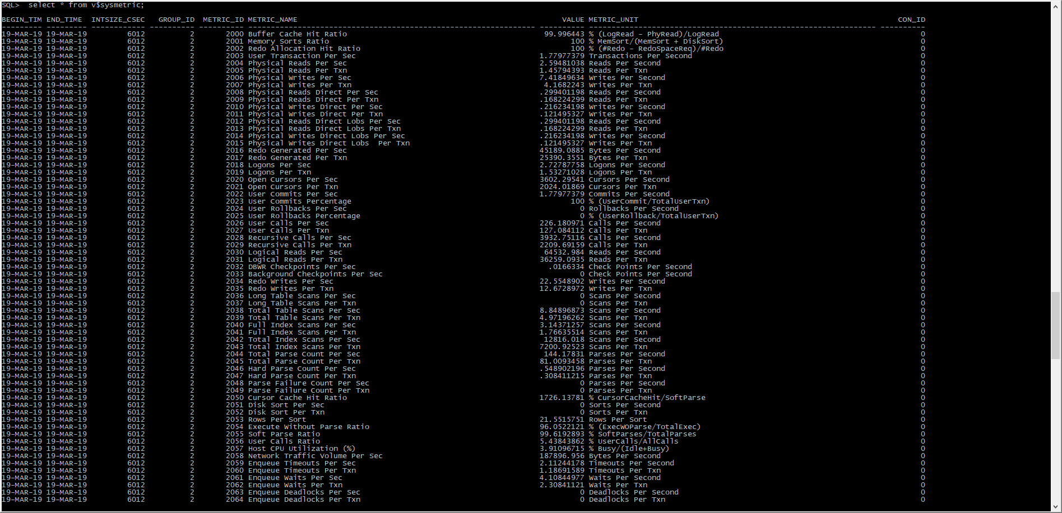

Slide 27
Сохраненные метрики
DBA_HIST_SUMMARY_HISTORY
DBA_HIST_SYSMETRIC_HISTORY
DBA_HIST_METRICNAME

Slide 28
Сигнальные сообщения, генерируемые сервером
Average File Read Time (в сотых долях секунды)
Dump Area Used (%)
Response Time (на одну транзакцию)
SQL Response Time (%)
Tablespace Used(%)
Wait Time (%)

Slide 29
Пороговые значения
Каждой метрике могу соответствовать пороговые значения для генерации:
  Предупреждения
  Сообщения о критической ситуации
При достижении пороговых значений
  Генерируется уведомление

Slide 30
Консультанты настройки и диагностики
Automatic Database Diagnostic Monitor
Консультант настройки и доступа к данным из SQL
Консультант использования памяти
Консультант для задания среднего времени восстановления
Сегментный консультант
Консультант управления информацией undo

Slide 31
Консультант настройки и доступа к данным из SQL
Легче найти команды SQL, оказывающие существенное влияние на производительность
Выявить общие ошибки построения команды SQL
Определить, где могут помочь индексы и материализованные представления, а также какой ценой это будет достигнуто

Slide 32
Консультанты использования памяти
Разделяемый пул
Кэш буферов БД
PGA

Slide 33
Консультант по сегментам
Все табличное пространство
Отдельные объекты схем

Slide 34
Автоматический репозитарий рабочей загрузки (AWR)
Встроенный репозитарий информации о производительности
Снимки информации о метриках каждые 60 минут и их хранение 7 дней
Основа всех автоматических функций

Slide 35
Автоматический диагностический монитор базы данных (ADDM)
Прорабатывает после получения каждого снимка AWR
Наблюдает за экземпляром и выявляет узкие места
Результаты хранятся в AWR

